Slide 1
Hyvät käytöstavat tehtävät
Johanna Paronen
amko

Slide 2

Miksi?
Minkä takia kasvu-opiskelijan tulee pohtia hyviä käytöstapoja?
Miten käytöstavat liittyvät tähän tutkinnonosaan?

Slide 3
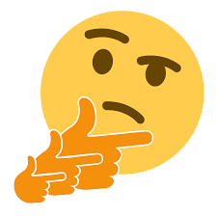
Käytöstapojen itsearviointi mitä käytöstapoja pidät tärkeimpinä?
Kirjaa paperille kolme tärkeintä.
Anna itsellesi arvosana kustakin käytöstavasta asteikolla tyydyttävä, hyvä, kiitettävä. perustele arvosanasi.

Slide 4
Johanna-ope on sitä mieltä, että kaikista inhimillisistä kohtaamisista jää jälki.
Oletko samaa mieltä vai eri mieltä? Perustele vastauksesi.

Slide 5
Tehtävä loppupäivälle: tee hyvä teko! käyttäydy hyvin jotakuta lähimmäistä kohtaan (lemmikkieläin ei kelpaa tällä kertaa).
Valmistaudu kertomaan mitä teit, millaista palautetta sait. palaamme tähän ihmiskokeeseen perjantaina teams-tunneilla.

Slide 6

Ja ihan viimeisenä….
Lukutehtävä oppikirjastakasvatus-ja ohjausalan käsikirja lue ajatuksella sivut 66-70. pohdiskele tämän aamupäivän opetusta ja sen yhteyttä elämänhallintaan, työelämätaitoihin ja ammatilliseen kasvuun.
Anna itsellesi kiitos hyvästä työskentelystä.

